Slide 1
Проекты на уроках технологии в 8 классе
Брашко Евгения Владимировна,
учитель технологии высшей квалификационной категории
МАОУ СОШ № 67 с углубленным изучением отдельных предметов ,
г.Екатеринбург, Свердловская область

Slide 2
Раздел – «Формирование технологической культуры и проектно-технологического мышления обучающихся»
Базовыми образовательными технологиями, обеспечивающими работу с содержанием блока 2, являются технологии проектной деятельности.
Блок 2 реализуется в следующих организационных формах:
теоретическое обучение и формирование информационной основы проектной деятельности – в рамках урочной деятельности;
практические работы в средах моделирования и конструирования – в рамках урочной деятельности;
проектная деятельность в рамках урочной и внеурочной деятельности.
Логика построения и особенности разработки отдельных видов проектов: технологический проект, бизнес-проект (бизнес-план), инженерный проект, дизайн-проект, исследовательский проект, социальный проект. Бюджет проекта. Фандрайзинг. Специфика фандрайзинга для разных типов проектов.
8 класс

Slide 3
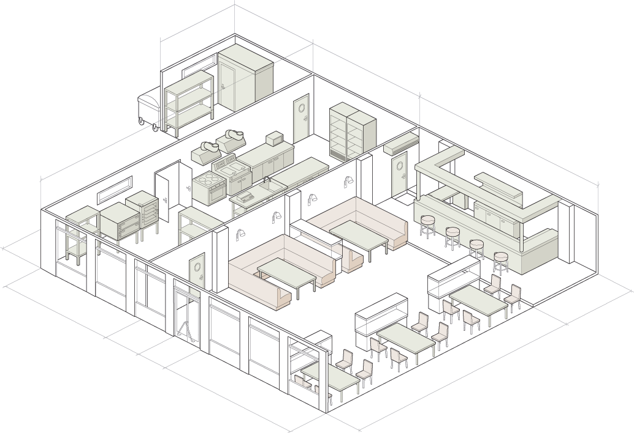
Технологический проект
это план размещения производственных цехов в структуре здания, обеспечивающих последовательность технологических процессов обработки продуктов и изготовления изделий при минимальной протяженности функциональных связей и максимального избежания пересечения технологических и транспортных потоков.
В основу технологического проекта заложен план процессов, например, для пищевых производств — последовательность действий и операций, через которые должен пройти продукт от сырья для конечного изделия.
Технологический проект должен включать в себя чертежи с компоновкой помещений и технологического оборудования, а также расчеты необходимого сырья и материалов, расчеты площадей под различные производства, расчеты транспортных потоков, штатное расписание и т. Д. Кроме того на базе технологического проекта выдается техническое задание на смежные части: архитектурную, водоснабжение и канализация, теплоснабжение, электричество, вентиляция, холод и т. д.
Технологические проекты в Российской Федерации подлежат согласованию и утверждению разрешающими органами и должны соответствовать санитарным нормам (СанПиН) и строительным нормативам (СНиП).
Возможные варианты технологического проекта – групповая работа «Открываем кафе» или совместное изделие из поделочных или конструкционных материалов.

Slide 4
Технологический проект на примере процесса изготовления детали машины
Принцип процесса проектирования: прежде чем что-то сделать, необходимо это обдумать. А технологический проект необходим для того, чтобы зафиксировать результаты обдумывания. Необходимо, чтобы продукция отвечала определённым параметрам и запросам. Структура технологического проекта описывается сверху вниз. Начинают с самого высокого уровне абстракции и заканчивают на деталях. В работе над различными частями могут принимать участие специалисты различной направленности: ведущий разработчик, аналитик, архитектор, администратор и любой иной персонал, чьи знания могут оказаться важными.
1. Анализ технологичности - установление совокупности показателей и свойств, которые позволят изготавливать деталь с минимальными затратами: материалоемкость; трудоемкость; унификация элементов; требования к качеству и точности поверхностей.
2. Выбор заготовки - учитывают объемы производства, возможные материалы, конструкции, размеры и точность исполнения работы. В данном случае: литьё по выплавляемой модели; штамповка; литьё под давлением; профильный прокат; литье в оболочковые формы; периодический прокат.
Маршрутный технологический процесс. Последовательность действий обработки: изменяются базовые поверхности; проводится черновая обработка, во время которой снимают больше всего припуска; ведётся работа с поверхностями, которые не скажутся на жесткости заготовки; проводится обработка частей, где не нужна высокая точность; ближе к концу технологического процесса проводятся отделочные операции; доведение детали до необходимых параметров, чтобы её можно было в последующем использовать. В содержании обязательно должны быть указаны переходы, в последовательности их исполнения. Они должны быть выстроены таким образом, чтобы обеспечить самые высокие показатели экономичности и производительности при выполнении операции.
4. Разработка операционной технологии: устанавливается глубина резания; выбирается подача инструмента; рассчитывается скорость резания; проверяется режим работы и мощность станка (возможно ли осуществление таким образом).
5. Расчет режимов - определяется основное время, необходимое на технологический переход, рассчитывается машинное (или основное) время – токарные и сверлильные работы.
5. Оформление графической части. Может оформляться в различных компьютерных программах, используемых на предприятии.

Slide 5
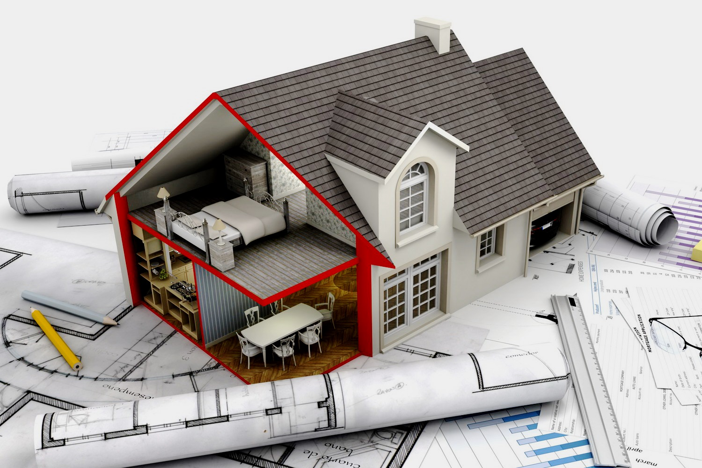
Инженерный проект
Инженерное проектирование - это
процесс, в котором научная и техническая информация используется для создания новой системы, устройства или машины, приносящих обществу определенную пользу;
система технических расчетов для создания и размещения системы коммуникаций при строительстве или реконструкции здания. Это канализационная и водопроводная система, вентиляция, канализация, электроснабжение, отопление и т.д., проектирование инженерных коммуникаций направлено на поиск наиболее удобного решения для эксплуатации здания;
3) это изображение ( модель) будущего устройства или сооружения ( системы), представленное в схемах, чертежах, макетах, таблицах и описаниях, созданных на основе расчетов и сопоставления вариантов коллективом проектировщиков. Проектирование как форма инженерной деятельности предполагает разработку технической документации, обеспечивающей создание и развитие организационных систем типа цех, предприятие, отрасль, объединенных общностью целей функционирования и развития. Конструирование в отличие от проектирования предполагает разработку документации на новую конструкцию, изделие, материал.

Slide 6
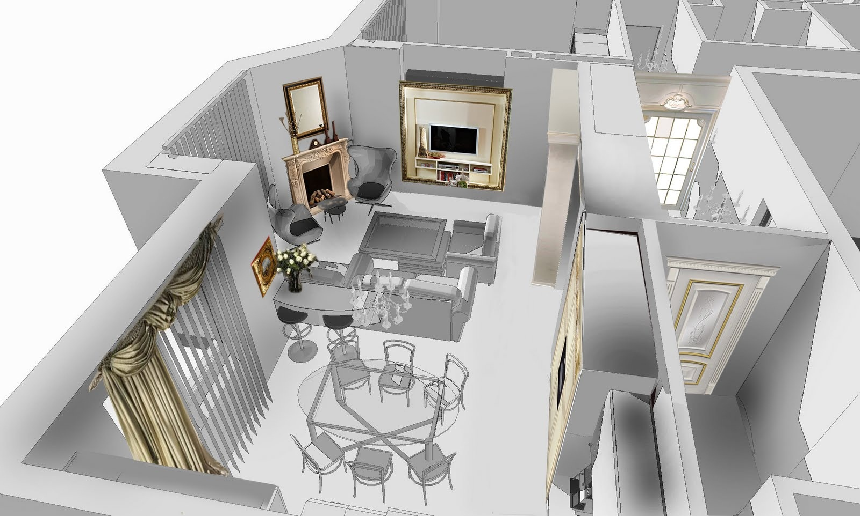
Дизайн-проект
— это комплект документов и материалов определённого свойства, а именно, характеризующих все отделочные решения по дизайну офиса, дома, квартиры или отдельной комнаты. Прописывается всё, начиная с плана возведения новых перегородок и заканчивая схемой подбора цветов для стен и мебели. Дизайн-проект может быть выполнен в любом стиле от классики до модерна и включает в себя несколько разделов, каждый из которых несёт свою смысловую нагрузку. В целом дизайн-проект является прописанной концепцией дизайна для конкретного объекта.
Состав дизайн-проекта:
техническое задание;
обмерочный план;
планировочное решение;
стилистический коллаж;
план расстановки мебели и монтажные планы;
план установки электрических устройств ;
чертежи нетиповых деталей;
эскизное решение,
трехмерная визуализация интерьера, рабочая документация
Другие варианты дизайн-проекта рассмотрены в учебнике «Технология» 10-11 кл. под ред. Симоненко (Вентана-граф, 2012).

Slide 7
Простой и экономичный, но в тоже время функциональный и информативный дизайн-проект. Помогает систематизировать процесс ремонта и определиться с основным стилем интерьера, дает возможность взглянуть на помещение со стороны, определить, чего не хватает, а что можно дополнить или исправить. Отличительной чертой данного типа проекта является отсутствие конкретики – нет четких указаний по фактуре или оттенкам, расстановка мебели примерная- все эти детали указываются на эскизе для понимания общей концепции. В разработку стандартного дизайн-проекта входит два обязательных этапа: эскиз и проект. При составлении эскиза учитываются все особенности планировки помещения: количество комнат, освещенность, размер, частота использования помещений. Дизайнер помогает определиться с материалами и цветовым решением, подбирает оптимальные варианты мебели и других предметов интерьера. В проект входят подробные чертежи, на которых указываются места переноса стен или оформления ниш, если они планируются. Пол, потолок, стены и дверные проемы – все эти пункты ремонтных работ также отражены в проекте.
Тип дизайн-проекта:
Стандартный дизайн-проект интерьера
Полный дизайн-проект интерьера
обеспечивает максимально точное соответствие предполагаемого результата реальному. Обеспечит доскональное знание того, как будет выглядеть квартира или дом после ремонта: мебель, мелкая и крупная бытовая техника, предметы декора. Образец с конечным результатом будут совпадать на сто процентов. В состав документов как правило входит несколько вариантов планировки, с подробным рассмотрением деталей каждого. Подробный план размещения люстр или торшеров, розеток и прочих электрических разводок, план расстановки всех предметов мебели, сантехнического и прочего оборудования, обязательное указание размеров каждого помещения до и после ремонтных работ дают как нельзя более полное представление о предстоящей работе, а также в какую сумму это обойдется. Особенную наглядность обеспечивает трехмерная визуализация.

Slide 8
Информационный проект
Этапы информационного проекта.
Выбор темы/идеи.
2. Подбор литературы и источников по теме информационного проекта. Этот этап можно назвать библиографическим. В процессе работы с литературой составляется мини-каталог специальной литературы, предполагающий библиографическое описание каждого первоисточника и второисточника. Завершается этот этап подбором необходимого количества книг и текстов, которые помогут вам создать информационный проект.
3. Планирование работы над информационным проектом. Составляется план-проспект информационного проекта, в котором отражает обоснование выбора темы работы, краткая информацию о ее современном состоянии, характеристика цели и задач работы. План-проспект – это уже черновое оглавление проектной работы с реферативным раскрытием ее содержания. Проспект представляется в распечатанном виде, оформляется произвольно.
4. Анализ, обобщение и теоретическое обоснование фактов, полученные в результате исследования.
это тип проектов призван научить учащихся добывать и анализировать информацию. Учащиеся изучают и используют различные методы получения информации (литература, библиотечный фонд, СМИ, базы данных), ее обработки (анализ, обобщение, сопоставление с известными фактами, аргументированные выводы) и презентации (доклад, публикация, размещение в сети Интернет или локальных сетях).
Возможные варианты проектной деятельности: исследования по фальсификации и идентификации продуктов питания.

Slide 9
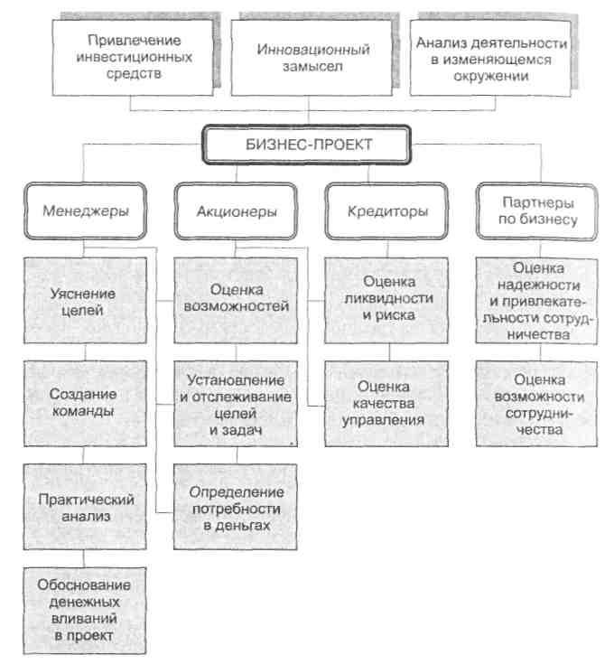
Бизнес-проект
представляет собой документ, в котором представлено полное описание и обоснование того или иного проекта, а также возможностей всесторонней оценки эффективности решений, принятых при его реализации. То есть, в целом, бизнес проект отвечает на вопрос - имеет ли смысл вкладывать деньги в тот или иной проект.
Основные задачи бизнес проекта
1) Доказать тот факт, что определённый продукт или услуга обязательно будет пользоваться спросом среди определённой категории покупателей.
2) Установить размеры рынка сбыта продукта.
3) Определить показатели прибыли и рентабельности будущего проекта, которые, собственно, и дадут ответ на вопрос о целесообразности вложения средств.

Slide 10
Содержание бизнес проекта
1. Резюме: цели проекта; описание компании; изложение самых привлекательных позиций проекта; потребность в инвестициях, сумма вложений; краткое описание расчёта финансовых показателей; порядок, в котором будут возвращаться заёмные средства; сроки возврата заёмных средств.
2. Описание предприятия. Основные виды деятельности, форма хозяйствования, описание товаров и услуг, которые будут предложены, конкурентные преимущества.
3. Описание товаров, продукции или услуг. Преимущества товара, список потребителей, которые уже успели ознакомиться с продуктом и дать о них хороший отзыв.
4. Маркетинг и анализ: определёние ёмкости и спроса на рынке; результаты проведения маркетингового исследования; результаты исследования рынка; прогнозируемые объёмы продаж и доходов; сегмент рынка; охват рынка; методы и способы стимулирования сбыта, выбор стратегии по рекламной деятельности.
5. План производства. Всё сырьё и материалы, оборудование и мощности, требования к трудовым ресурсам.
6. График, по которому выполняются работы - расчёт потребности в финансовых ресурсах, рамки работ на каждом этапе. Разрабатывается план материально-технического обеспечения, а также информационного.
7. Организация деятельности и управление ею. Схема компании, которая будет описывать весь организационный процесс с начала до конца.
8. Финансовый план: прогноз объёмов продаж; баланс финансовой части; бюджет предприятия; управление рисками, страхованием и ценными бумагами; показатели эффективности хозяйственной деятельности предприятия.
9. Риски и управление ими – предусмотреть возможные риски и минимизировать их.
10. Приложение. Документы, которые подтверждают или дополняют информацию.

Slide 11
Социальный проект
- это программа реальных действий, в основе которой лежит актуальная социальная проблема, требующая разрешения. Ее реализация будет способствовать улучшению социальной ситуации в конкретном регионе, социуме. Это один из способов участия в общественной жизни путем практического решения насущных социальных проблем.
Реализация социального проекта проходит в несколько этапов (их принято называть шагами): 1. Изучение общественного мнения и определение актуальной социальной проблемы. 2. Привлечение участников и общественности для решения данного социального проекта. 3. Определение целей и задач социального проекта. 4. Определение содержания социального проекта. Составление плана работы. Распределение обязанностей. 5. Определение необходимых ресурсов
и составление бюджета. 6. Разработка системы оценки проекта. 7. Формирование общественного мнения. 8. Поиск деловых партнеров.
Составление предложений по проекту. 9. Проведение официальных переговоров.
Получение необходимых ресурсов. 10. Проведение плановых мероприятий. 11. Анализ результатов работы.
Возможные варианты: мероприятия для школы, класса , в т.ч. конкурс, соревнование, дискотека.

Slide 12
Исследовательский проект
это самостоятельное решение учащимися какой-либо проблемы исторического, материального, социального, нравственного, научно-исследовательского характера. ОБЯЗАТЕЛЬНО НАЛИЧИЕ РАЗРЕШАЕМОЙ ПРОБЛЕМЫ. Проблема вытекает из противоречия!
За основу можно взять требования к проектам в рамках НПК.
актуальность проблемы исследования приведена, обоснована, в т.ч. с точки зрения новизны исследования;
цели, задачи и результат исследования определены корректно, соответствуют друг другу и заявленной теме;
объект (сфера исследования) и предмет (часть, на которую влияем, что исследуем или изменяем) исследования определены корректно, соответствуют цели, задачам, результату исследования, друг другу и заявленной теме;
гипотеза соответствует теме, объекту, предмету, цели, задачам, результату исследования, конкретна, измеряема, не является аксиомой;
представлен обширный анализ актуальных источников, соответствующих теме исследования, приведено содержание, сделаны обобщения, включены цитаты и даны ссылки на цитируемые источники, высокий % авторского текста;
методы исследования соответствуют изучаемой теме / проблеме (масштабы, решаемые задачи, репрезентативность получаемых результатов);
материал основной части проекта соответствует целям, задачам и результатам исследования;
позиция автора описана и аргументирована, приведены самостоятельно сформулированные доказательства;
сделаны выводы по каждой части исследования, они корректны, обоснованы, соответствуют эмпирической части исследования;
работа имеет прикладной характер, идеи и\или результаты исследования могут быть применены в общественной практике различного уровня;
перспективы дальнейшей разработки темы или исследования проблемы представлены, обоснованы;
Также должны быть соблюдены требования к оформлению: шрифт; интервал; поля; кегль, нумерация страниц, таблиц, иллюстраций; выравнивание текста; сноски и ссылки; наличие титульного листа; оглавления; введения; основной части, глав и разделов, их названий; заключения; списка литературы.

Slide 13
Список источников
Технологический проект. https://dic.academic.ru/dic.nsf/ruwiki/1338354
Что такое технологический проект. http://monateka.com/article/7715/
Инженерное проектирование. http://www.ngpedia.ru/id332145p2.html
Дизайн-проект. https://dic.academic.ru/dic.nsf/ruwiki/1374699
Дизайн-проект. https://roomester.ru/interer/sostav-dizajn-proekta.html
Информационный проект. miroshkina.ucoz.ru›123/3/Proect.pdf
Информационный проект. https://sites.google.com/site/proektynaurokahtehnologii/proekty-po-vidu-deatelnosti
Процесс создания информационного проекта. https://studopedia.ru/14_114199_shema--protsess-sozdaniya-informatsionnogo-proekta.html
Бизнес-проект. https://utmagazine.ru/posts/8747-biznes-proekt
Социальный проект. http://studsovet21.ru/novosti/chto_takoe_socialnyy_proekt_i_socialnoe_proektirovanie/
Исследовательские проекты:
Маслова Е.В. Творческие работы школьников. Алгоритм построения и оформления: Практическое пособие. – М.: АРКТИ, 2006.
Комарова И.В. Технология проектно-исследовательской деятельности школьников в условиях ФГОС. – СПб: КАРО, 2017.

